Slide 1


TRƯỜNG THCS THANH LIỆT
MÔN VẬT LÝ 9
TIẾT 44. CHỦ ĐỀ: THẤU KÍNH (TIẾT 1)
GV: NHỮ THỊ NGA

Slide 2
ĐẶT VẤN ĐỀ
Trong cuốn tiểu thuyết “Cuộc du lịch của thuyền trưởng Hat – tê - rat” của GiuynVéc- nơ, khi đoàn du lịch bị mất bật lửa, cả đoàn lâm vào cảnh thiếu lửa trong những ngày cực lạnh ở - 48⁰ C. Một thành viên trong đoàn chỉ với chiếc rìu, một con dao nhỏ và đôi bàn tay đã lấy một tảng băng nước ngọt, đường kính khoảng 30 cm, chế tạo một thấu kính hội tụ trong suốt chẳng khác gì thấu kính pha lê. Dưới ánh nắng mặt trời, ông đưa thấu kính đó ra hứng các tia nắng lên bùi nhùi, chỉ vài phút sau bùi nhùi bốc cháy.
Năm 1763, lần đầu tiên ở Anh người ta đã tiến hành thành công thí nghiệm dùng thấu kính hội tụ làm từ băng đốt cháy gỗ.
Thấu kính hội tụ là gì? Chúng ta có thể chế tạo thấu kính hội tụ được không?

Slide 3
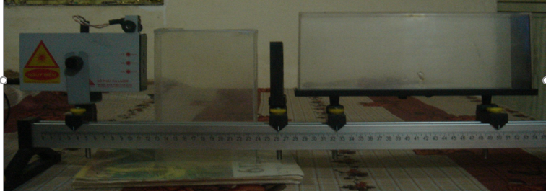
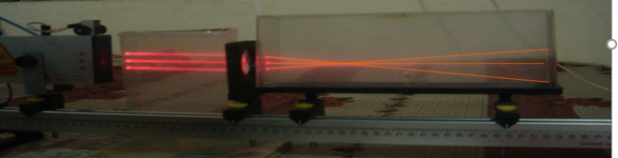
TIẾT 44: CHỦ ĐỀ: THẤU KÍNH
ĐẶC ĐIỂM CỦA THẤU KÍNH
Đặc điểm quang học
C1. Chùm tia khúc xạ ra khỏi thấu kính hội tụ tại 1 điểm nên người ta gọi là thấu kính hội tụ
C1. Chùm tia khúc xạ ra khỏi thấu kính có đặc điểm gì mà người ta gọi là thấu kính hội tụ?
Đèn phát tia laze
Hộp chứa khói để quan sát tia laze
Thấu kính hội tụ
Tia tới
Tia ló

Slide 4
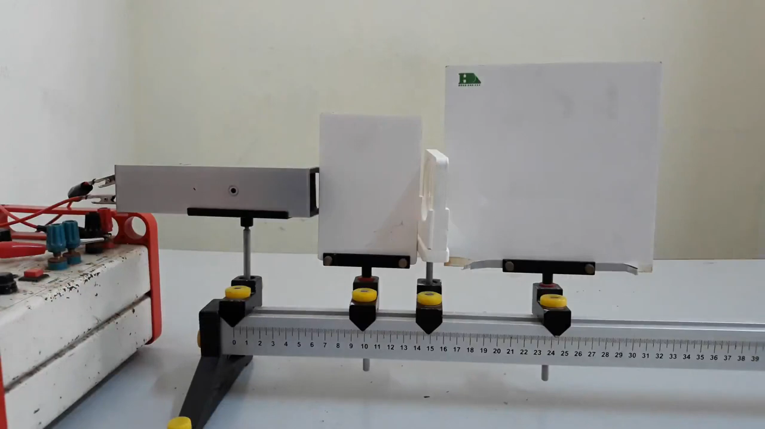
TIẾT 44: CHỦ ĐỀ: THẤU KÍNH
ĐẶC ĐIỂM CỦA THẤU KÍNH
1. Đặc điểm quang học
Chùm tia tới song song, cho chùm tia ló phân kì nên ta gọi thấu kính là thấu kính phân kì
Chùm tia tới song song, cho chùm tia ló có đặc điểm gì mà người ta gọi là thấu kính phân kì?

Slide 5



TIẾT 44: CHỦ ĐỀ: THẤU KÍNH
I. ĐẶC ĐIỂM CỦA THẤU KÍNH
Đặc điểm quang học
Đặc điểm về hình dạng
TKHT: Phần rìa mỏng hơn phần giữa
TKPK: Phần rìa dày hơn phần giữa


Phần rìa
Phần giữa
Tiết diện mặt cắt ngang của một số thấu kính hội tụ
1
2
Kí hiệu thấu kính hội tụ
3
4
5
6

Slide 6
TIẾT 44: CHỦ ĐỀ: THẤU KÍNH
THẤU KÍNH | THẤU KÍNH HỘI TỤ | THẤU KÍNH PHÂN KÌ
ĐẶC ĐIỂM QUANG HỌC | Chùm tia tới song song cho chùm tia ló hội tụ tại 1 điểm | Chùm tia tới song song cho chùm tia ló phân kì
ĐẶC ĐIỂM HÌNH DẠNG | Phần rìa mỏng hơn phần giữa | Phần rìa dày hơn phần giữa
KÍ HIỆU

Slide 7
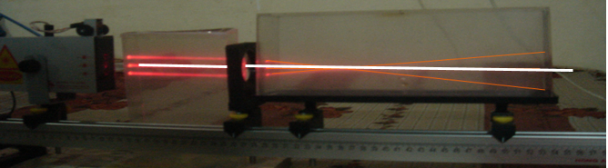
TIẾT 44. CHỦ ĐỀ: THẤU KÍNH
I. ĐẶC ĐIỂM CỦA THẤU KÍNH
Đặc điểm quang học
Đặc điểm về hình dạng
II. TRỤC CHÍNH, QUANG TÂM, TIÊU ĐIỂM, TIÊU CỰ CỦA THẤU KÍNH
Trục chính (∆)
Trục chính là đường thẳng đi qua quang tâm của thấu kính và vuông góc với mặt của thấu kính
Thấu kính hội tụ
Trục chính
O

Slide 8
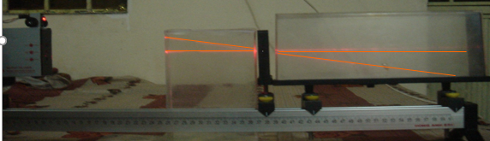
TIẾT 44. CHỦ ĐỀ: THẤU KÍNH
I. ĐẶC ĐIỂM CỦA THẤU KÍNH HỘI TỤ
Đặc điểm quang học
Đặc điểm về hình dạng
II. TRỤC CHÍNH, QUANG TÂM, TIÊU ĐIỂM, TIÊU CỰ CỦA THẤU KÍNH
Trục chính (∆)
2. Quang tâm (O)
Trục chính là đường thẳng đi qua quang tâm của thấu kính và vuông góc với mặt của thấu kính
Tia sáng đi qua quang tâm
Tia tới đi qua quang tâm thì tia ló tiếp tục truyền thẳng, không bị đổi hướng

Slide 9
TIẾT 44. CHỦ ĐỀ: THẤU KÍNH
I. ĐẶC ĐIỂM CỦA THẤU KÍNH
Đặc điểm quang học
Đặc điểm về hình dạng
II. TRỤC CHÍNH, QUANG TÂM, TIÊU ĐIỂM, TIÊU CỰ CỦA THẤU KÍNH
Trục chính (∆)
2. Quang tâm (O)
3. Tiêu điểm (F, F’)
Trục chính là đường thẳng đi qua quang tâm của thấu kính và vuông góc với mặt của thấu kính
Tia tới đi qua quang tâm thì tia ló tiếp tục truyền thẳng, không bị đổi hướng
Tiêu điểm là điểm hội tụ trên trục chính của chùm tia ló (hoặc đường kéo dài của tia ló) khi chùm tia tới song song với trục chính. Mỗi thấu kính có hai tiêu điểm đối xứng nhau qua quang tâm.
O
❒
❒
F
O
F’

Slide 10
TIẾT 44. CHỦ ĐỀ: THẤU KÍNH
II. TRỤC CHÍNH, QUANG TÂM, TIÊU ĐIỂM, TIÊU CỰ CỦA THẤU KÍNH
Trục chính (∆)
2. Quang tâm (O)
3. Tiêu điểm (F, F’)
4. Tiêu cự (f)
Tiêu cự: f = OF = OF’
Trục chính là đường thẳng đi qua quang tâm của thấu kính và vuông góc với mặt của thấu kính
Tia tới đi qua quang tâm thì tia ló tiếp tục truyền thẳng, không bị đổi hướng
Tiêu điểm là điểm hội tụ trên trục chính của chùm tia ló khi chùm tia tới song song với trục chính. Mỗi thấu kính có hai tiêu điểm đối xứng nhau qua quang tâm.
F
Tiêu cự
O
Tiêu cự
F’

Slide 11
TIẾT 44. CHỦ ĐỀ: THẤU KÍNH
TRỤC CHÍNH, QUANG TÂM, TIÊU ĐIỂM, TIÊU CỰ CỦA THẤU KÍNH PHÂN KÌ
F
F’
F
•
Trục chính ()

Slide 12
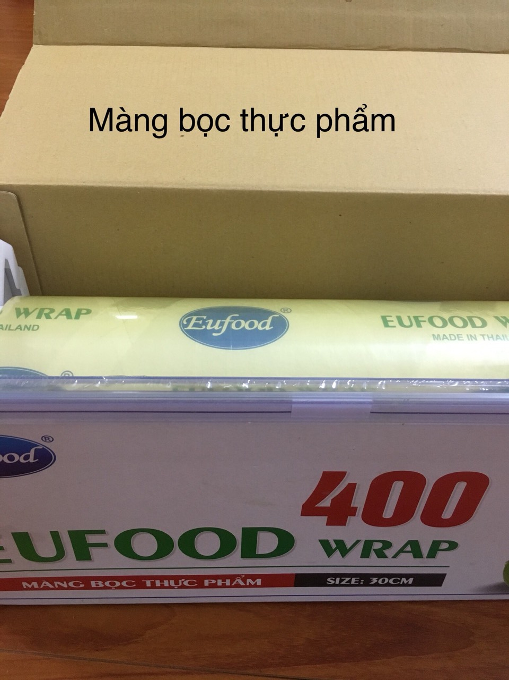
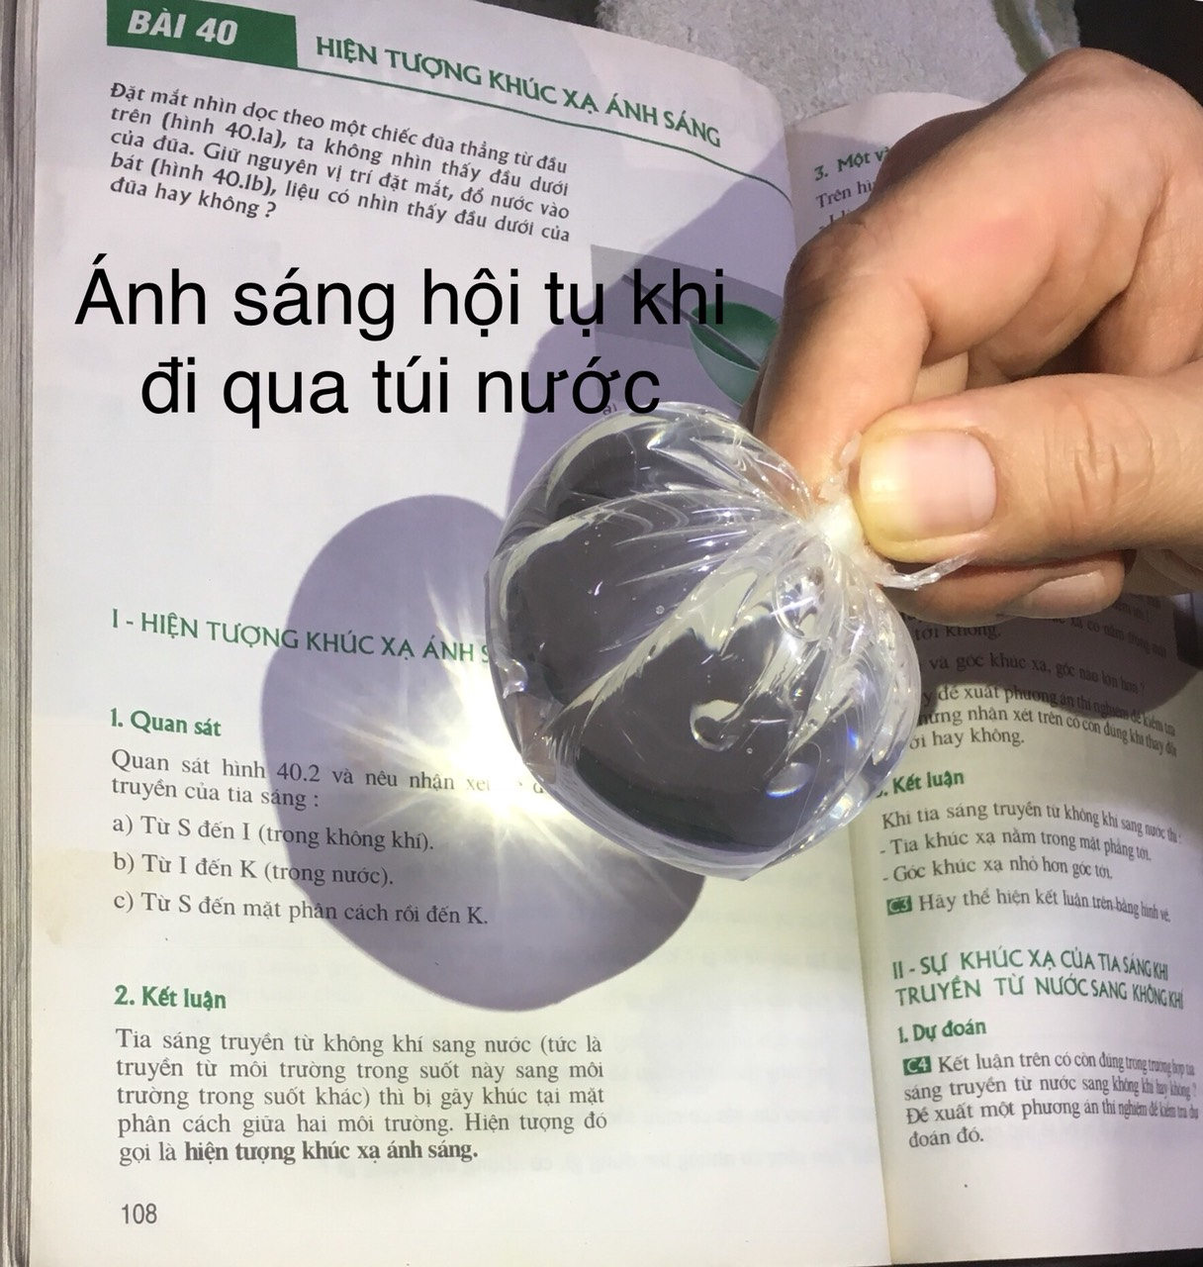
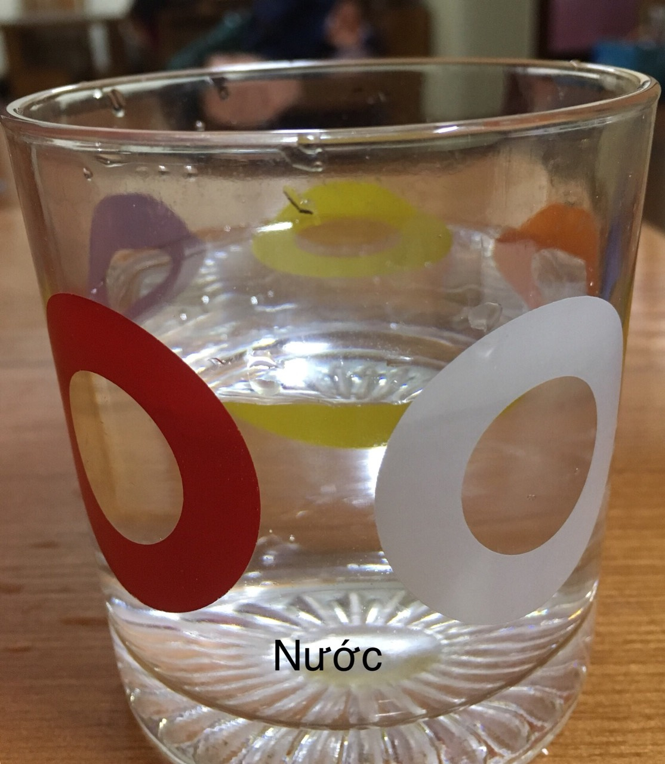
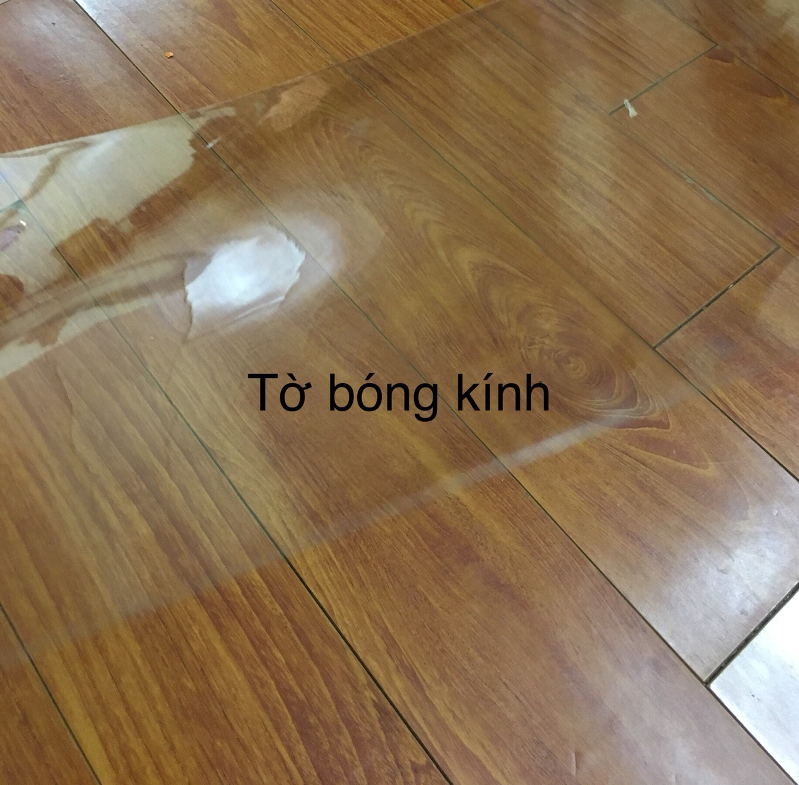
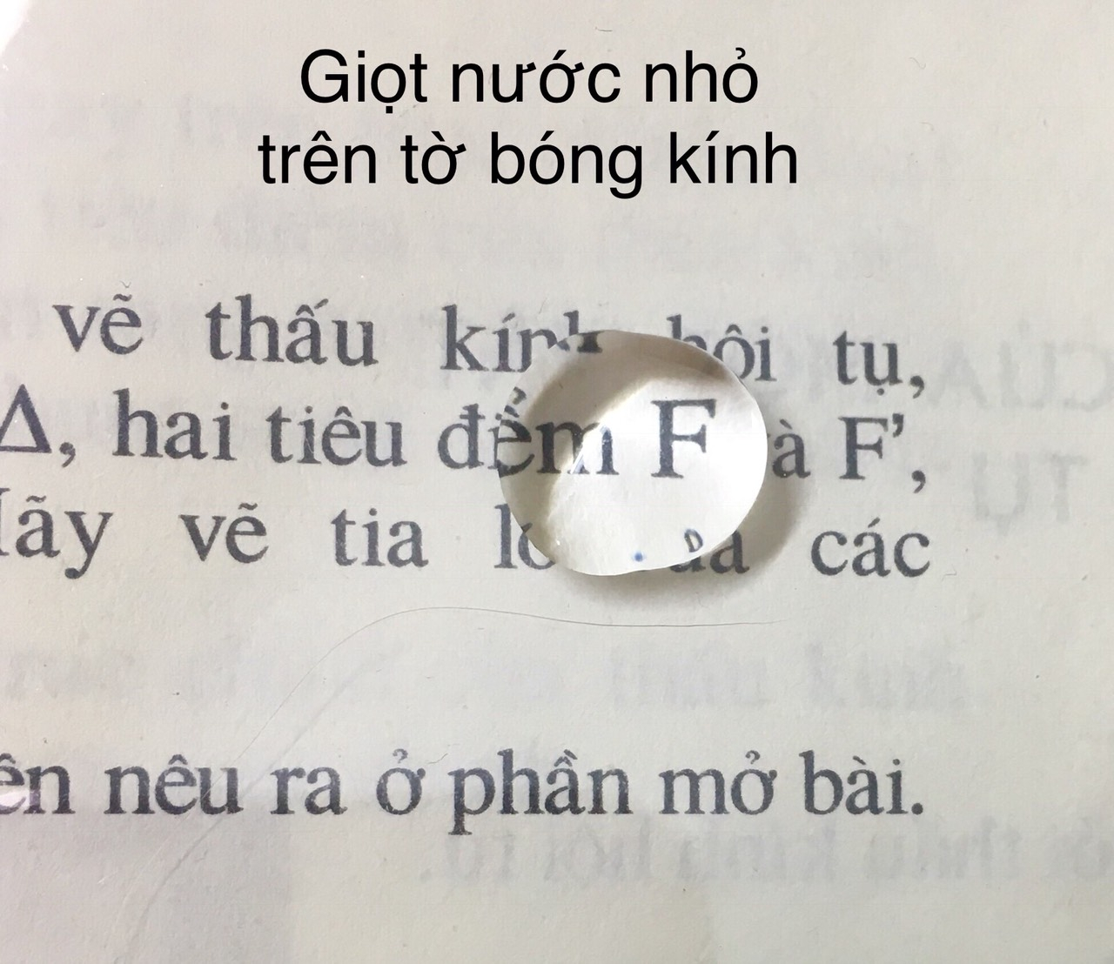
CHẾ TẠO THẤU KÍNH HỘI TỤ ĐƠN GIẢN

Slide 13

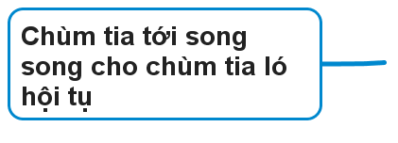



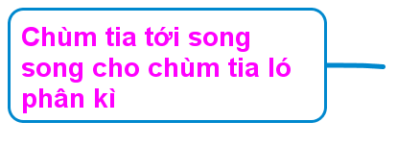



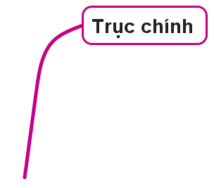

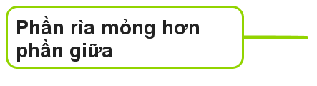

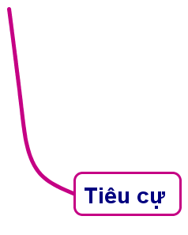
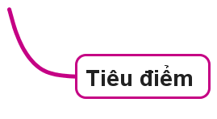

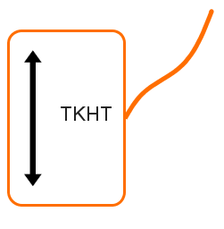
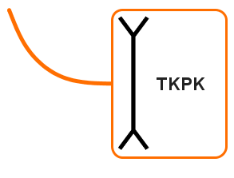

SƠ ĐỒ TƯ DUY

Slide 14
TIẾT 45. CHỦ ĐỀ: THẤU KÍNH (TIẾT 2)
III. Các tia sáng đặc biệt qua thấu kính

- Tia tới đi qua quang tâm O thì tia ló tiếp tục truyền thẳng
- Tia tới song song trục chính thì tia ló (hoặc đường kéo dài của tia ló) đi qua tiêu điểm của thấu kính.
- Tia tới (hoặc đường kéo dài của tia tới) đi qua tiêu điểm thì tia ló song song trục chính
F
F’
∆
O

Slide 15
TIẾT 43 – BÀI 42: THẤU KÍNH HỘI TỤ
III. VẬN DỤNG
C7. Trên hình vẽ sau, có vẽ thấu kính hội tụ, quang tâm O, trục chính ∆, hai tiêu điểm F, F’, các tia tới như hình. Hãy vẽ các tia ló của các tia này
S .
o
F’
F
S’

Slide 16
Cô cảm ơn các con đã theo dõi!

